Slide 1


TRƯỜNG THCS LONG BIÊN
BÀI GIẢNG ĐIỆN TỬ MÔN ĐỊA 6
Bài 27: Dân Số Và Sự Phân Bố Dân Cư
Trên Thế Giới ( Tiết 2)
GV:Trần Kiều trang
Tổ Tự nhiên

Slide 2
SỐ DÂN CỦA MỘT SỐ THÀNH PHỐ TRÊN THẾ GIỚI, NĂM 2018
STT | Tên thành phố | Quốc gia | Số dân (Triệu người)
1 | Tô-ky-ô | Nhật Bản | 37,5
2 | Niu Đê-li | Ấn Độ | 28,5
3 | Thượng Hải | Trung Quốc | 25,6
Em có nhận xét gì về số dân ở các thành phố trên?

Slide 3

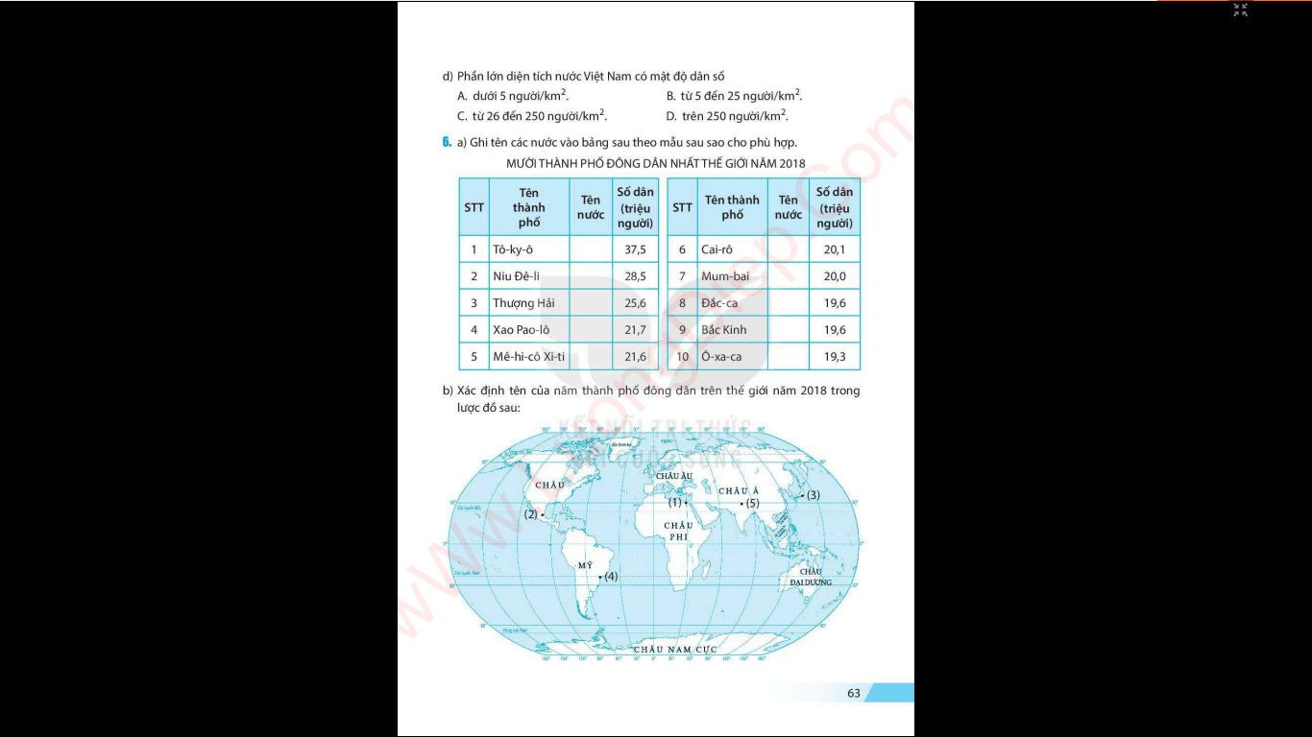
Bài 27. DÂN SỐ VÀ SỰ PHÂN BỐ DÂN CƯ TRÊN THẾ GIỚI (Tiết 2)
STT | Tên thành phố | Quốc gia | Số dân (Triệu người)
1 | Tô-ky-ô | Nhật Bản | 37,5
2 | Niu Đê-li | Ấn Độ | 28,5
3 | Thượng Hải | Trung Quốc | 25,6

Slide 4


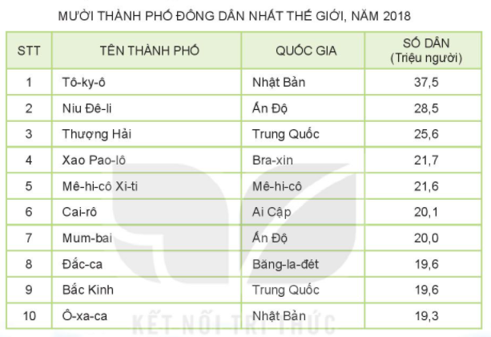
Mười thành phố đông dân nhất thế giới, năm 2018
Quan sát bảng số liệu bên
và cho biết:
Tên bảng số liệu cho biết điều gì?
Nội dung bảng số liệu gồm những gì?
Nội dung gồm: thứ hạng (STT), tên thành phố, quốc gia, số dân.

Slide 5
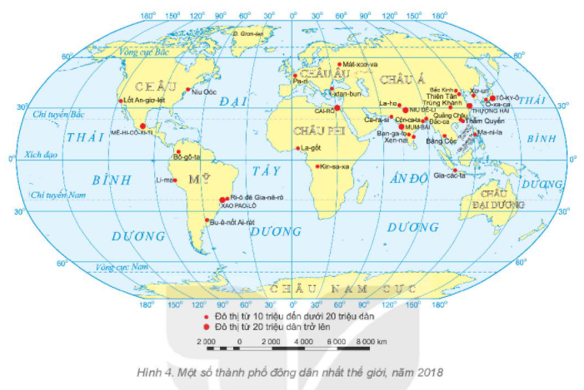
Quan sát bản đồ hình 4, cho biết:
Đô thị có dân số là bao nhiêu triệu người thì được gọi là siêu đô thị?
Bảng chú giải của bản đồ cho biết điều gì?
Nội dung của bản đồ là gì?
Bảng chú giải cho biết: số dân trong các đô thị – quy mô các đô thị.
Đô thị có số dân từ 10 triệu người trở lên thì được gọi là siêu đô thị.
Hình 4. Một số thành phố đông dân nhất thế giới, năm 2018

Slide 6
Hoạt động nhóm:
Vòng 1: 7-10p
Vòng 2: 5-7p
- Vòng 1: Các nhóm (chẵn, lẻ) thảo luận nội dung trong phiếu học tập.
- Vòng 2: Sau thảo luận xong, 1 nhóm chẵn sẽ ghép 1 nhóm lẻ (1-2, 3-4, 5-6,) để tạo thành nhóm mới. Nhóm mới tiếp tục thảo luận vòng 2, trình bày nội dung ở vòng 1 cho nhóm còn lại nắm được toàn bộ nội dung của vòng 1.

Slide 7
Nhóm 1, 3, 5: Hoàn thành phiếu học tập số 3
1. Dựa vào bảng số liệu trang 196, bản đồ hình 4 sgk trang 197 và hoàn thành bảng sau bằng cách điền tên châu lục.
STT | TÊN THÀNH PHỐ | QUỐC GIA | SỐ DÂN (Triệu người) | Châu lục
1 | Tô-ky-ô | Nhật Bản | 37,5
2 | Niu Đê-li | Ấn Độ | 28,5
3 | Thượng Hải | Trung Quốc | 25,6
4 | Xao Pao-lô | Bra-xin | 21,7
5 | Mê-hi-cô Xi-ti | Mê-hi-cô | 21,6
6 | Cai-rô | Ai Cập | 20,1
7 | Mum-bai | Ấn Độ | 20,0
8 | Đắc-ca | Băng-la-đét | 19,6
9 | Bắc Kinh | Trung Quốc | 19,6
10 | Ô-xa-ca | Nhật Bản | 19,3
2. Mười thành phố đông dân nhất thế giới năm 2018 thuộc các châu lục nào; Châu lục nào có nhiều thành phố đông dân nhất?
3. Việc tập trung đông dân ở các thành phố có thuận lợi và khó khăn gì cho phát triển kinh tế-xã hội và môi trường?

Slide 8
Nhóm 2, 4, 6: Hoàn thành phiếu học tập số 4
1. Dựa vào bản đồ hình 4 sgk trang 197, thống kê số đô thị ở mỗi châu lục và điền vào bảng sau:
Tên châu lục | Số siêu đô thị có số dân
 | Từ 10 đến dưới 20 triệu người | Từ 20 triệu người trở lên
Châu Á
Châu Âu
Châu Phi
Châu Mỹ
Châu Đại Dương
Châu Nam Cực
2. Cho biết châu lục nào có nhiều siêu đô thị nhất, châu lục nào có ít siêu đô thị nhất? Châu lục nào không có siêu đô thị?
3. Em có nhận xét gì về sự phân bố các siêu đô thị trên thế giới?

Slide 9
Kết quả thảo luận
Việc tập trung đông dân trong các đô thị có:
- Thuận lợi: tạo ra nguồn lao động dồi dào, thị trường tiêu thụ lớn;
- Khó khăn:
+ Gia tăng tình trạng thất nghiệp, thiếu việc làm;
+ Cơ sở hạ tầng bị quá tải;
+ Môi trường bị ô nhiễm;
+ Gia tăng các tệ nạn XH,…
STT | TÊN THÀNH PHỐ | QUỐC GIA | SỐ DÂN (Triệu người) | Châu lục
1 | Tô-ky-ô | Nhật Bản | 37,5 | Châu Á
2 | Niu Đê-li | Ấn Độ | 28,5 | Châu Á
3 | Thượng Hải | Trung Quốc | 25,6 | Châu Á
4 | Xao Pao-lô | Bra-xin | 21,7 | Chây Mỹ
5 | Mê-hi-cô Xi-ti | Mê-hi-cô | 21,6 | Châu Mỹ
6 | Cai-rô | Ai Cập | 20,1 | Châu Phi
7 | Mum-bai | Ấn Độ | 20,0 | Châu Á
8 | Đắc-ca | Băng-la-đét | 19,6 | Châu Á
9 | Bắc Kinh | Trung Quốc | 19,6 | Châu Á
10 | Ô-xa-ca | Nhật Bản | 19,3 | Châu Á
- Mười thành phố đông dân nhất thế giới năm 2018 thuộc các châu lục: châu Á, châu Mỹ, châu Phi;
- Châu lục có nhiều thành phố đông dân nhất là châu Á.

Slide 10
- Châu lục có nhiều siêu đô thị nhất là châu Á: 21 siêu đô thị;
- Châu lục có ít siêu đô thị nhất là châu Âu: 2 siêu đô thị;
- Châu Đại Dương và châu Nam Cực không có siêu đô thị nào.
Tên châu lục | Số siêu đô thị có số dân
 | Từ 10 đến dưới 20 triệu người | Từ 20 triệu người trở lên
Châu Á | 17 | 4
Châu Âu | 2 | 0
Châu Phi | 2 | 1
Châu Mỹ | 6 | 2
Châu Đại Dương | 0 | 0
Châu Nam Cực | 0 | 0
=> Các siêu đô thị trên thê giới phân bố ở 4 châu lục, nhưng tập trung chủ yếu ở châu Á.

Slide 11
LUYỆN TẬP
Dựa vào hình bên: xác định vị trí của 10 thành phố đông dân nhất thế giới năm 2018 và cho biết các siêu đô thị đó thuộc châu lục nào?

Slide 12
Hình ảnh về 10 thành phố đông dân nhất thế giới

Slide 13


Slide 14
VẬN DỤNG
Thực hiện nhiệm vụ sau:
Dựa vào kiến thức đã học và mạng xã hội tìm hiểu về thành phố To-ky-o (Nhật Bản)? (Vị trí, số dân, tình hình phát triển kinh tế, những nét đặc sắc,…)
(HS hoàn thành nhiệm vụ ở nhà)

